Slide 1









K-Digital Training
이젠아카데미
WHERE FOOD (날씨 정보와 위치정보를 활용한 지능형 음식 추천 웹 서비스)
TEAM C조
왕석진, 이안나, 손현아

Slide 2











K-Digital Training
목 차
01
프로젝트 개요
02
프로젝트 팀 구성 및 역할
03
프로젝트 수행 절차 및 방법
04
프로젝트 수행 경과

Slide 3







01
K-Digital Training
프로젝트 개요
1
2
3
4
5
프로젝트 주제 및 선정 배경, 기획의도
프로젝트 내용
개발언어 및
개발도구
개발환경 및
기술
활용방안 및 기대 효과
사용자의 위치와 날씨 정보를 반영해 상황에 맞는
음식 메뉴를 추천함으로써
개인 맟춤형 편의성을
제공하는 웹 서비스
(날씨와 위치 정보를 이용한
음식 추천 웹 서비스)
전국 배달 데이터를 바탕으로 날씨와 위치 API를
이용한 추천 로직 구현
데이터 기반 의사결정
개발언어 및 프레임워크Python, Flask
API 공공데이터포털,
GPS API
Spyder
Visual Studio Code,
HTML
CSS
JavaScript
배달 앱과 연동이 가능하고
개인 맞춤형 추천 서비스로
확장 가능
날씨나 기분에 따라서
메뉴 고민을 덜어줌으로써
사용자 만족도 향상

Slide 4











02
K-Digital Training
프로젝트 팀 구성 및 역할
해당 프로젝트를 진행하면서 훈련생 별로 주도적으로 참여한 부분을 중심으로 작성한다.
* 프로젝트 운영 중 멘토의 지원내역 간략하게 작성
훈련생 | 역할 | 담당 업무
왕석진 | 팀장
이안나 | 팀원
손현아 | 팀원
정상윤 ㈜라스테크 | 멘토
데이터 모델링 및 시각화
백엔드 구현
데이터 정형화 및 구조 설계
문서 작성 및 정리 작업
데이터 수집 및 분석
데이터 전처리 및 프론트 구현
주제 선정 피드백, 프로젝트 질의응답

Slide 5




03
K-Digital Training
프로젝트 수행 절차 및 방법
프로젝트 기획_01
프로젝트의 사전 기획과 프로젝트 수행 및 완료 과정으로 나누어서 작성한다.
프로젝트 수행 절차를 도식화하여 제시하거나, 더 효과적으로 전달하는 방법 등이 있다면 수정하여 작성 가능
기획 단계에서 도출된 주제와 아이디어를 기반으로 실제 프로젝트를 수행한 세부적인 기간과 활동 내용 작성
구분 | 기간 | 활동 | 비고
사전 기획 | 05/28(수) ~ 05/30(금) |  | 아이디어 선정
데이터 수집 | 06/02(월) ~ 06/04(수) |  | 협약기업 데이터 협조
데이터 전처리 | 06/05(목) ~ 06/10(화)
모델링 | 06/11(수) ~ 06/13(금) |  | 팀별 중간보고 실시
서비스 구축 | O6/16(월) ~ O6/27(금) |  | 최적화, 오류 수정
총 개발기간 | O5/28(수) ~ O6/27(금) (총 5주)
프로젝트 기획 및 주제 선정
기획안 작성
필요 데이터 및 수집 절차 정의
외부 데이터 수집
데이터 정제 및 정규화
모델 구현
문제점 및 피드백 수정

Slide 6
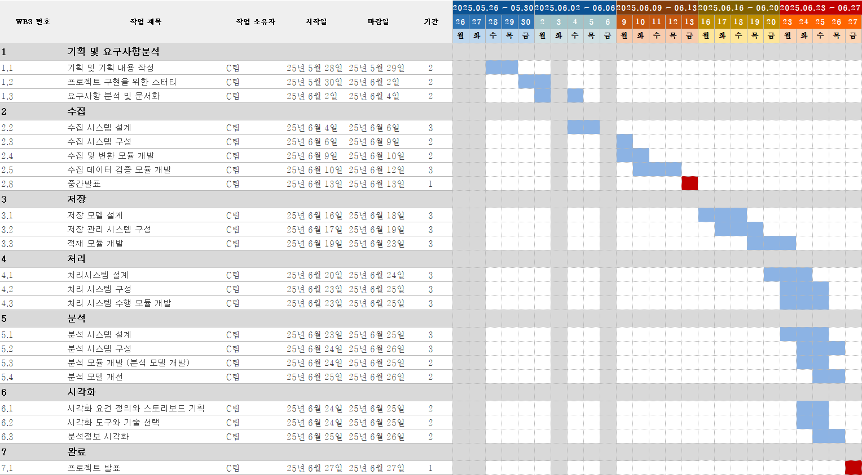
03
K-Digital Training
프로젝트 수행 절차 및 방법
프로젝트 기획_02

Slide 7
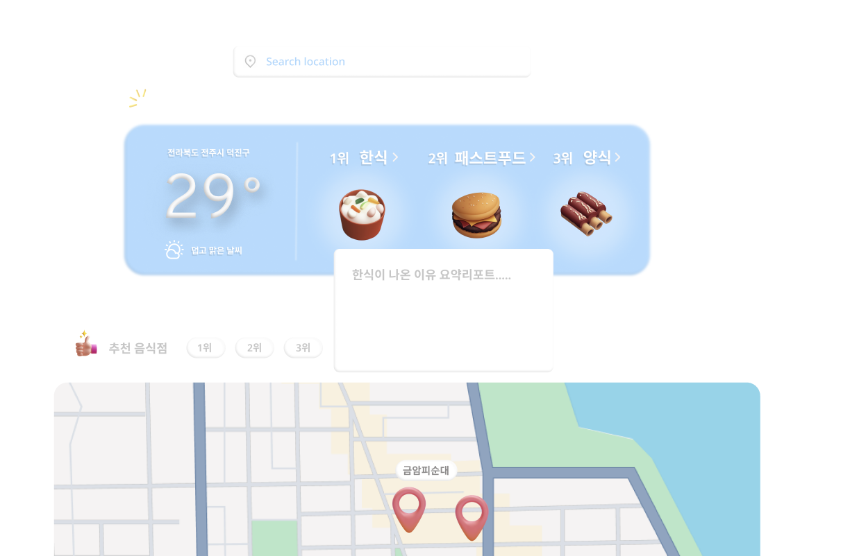
03
K-Digital Training
프로젝트 수행 절차 및 방법
프로젝트 기획_03
화면설계_와이어프레임(pixso)
기획 화면 :
사용자가 위치를 검색하거나 자동으로 위치 정보를 받아옵니다.
2. 현재 날씨에 맞는 음식
카테고리 3개를 추천하고, 추천 이유 리포트와 함께
주변 음식점 상위 1~3위를
지도와 마커로 표시합니다.
마커는 사용자가 직접
이동하여 위치를 세부
조정할 수 있습니다.

Slide 8
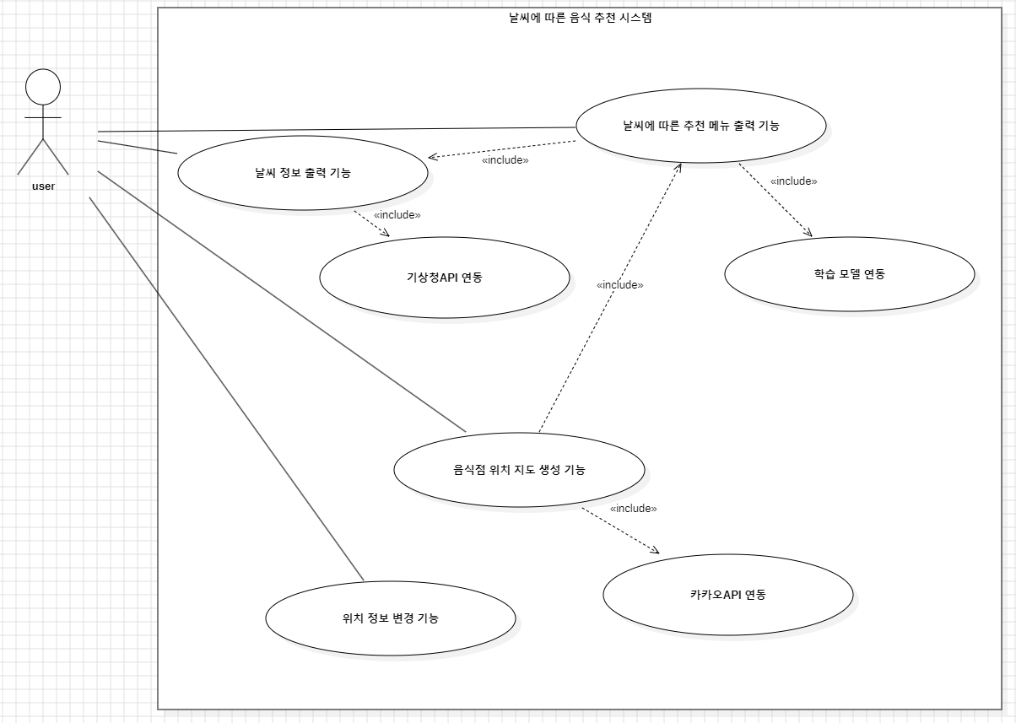
03
K-Digital Training
프로젝트 수행 절차 및 방법
프로젝트 기획_04
Use case Diaqram_01

Slide 9
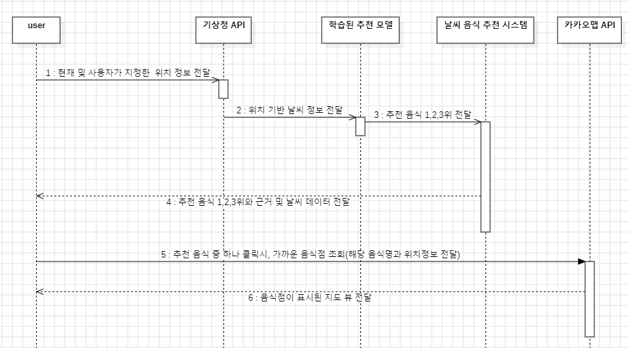
03
K-Digital Training
프로젝트 수행 절차 및 방법
프로젝트 기획_04
Sequence Diaqram_02

Slide 10
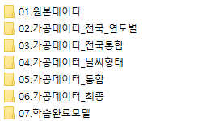
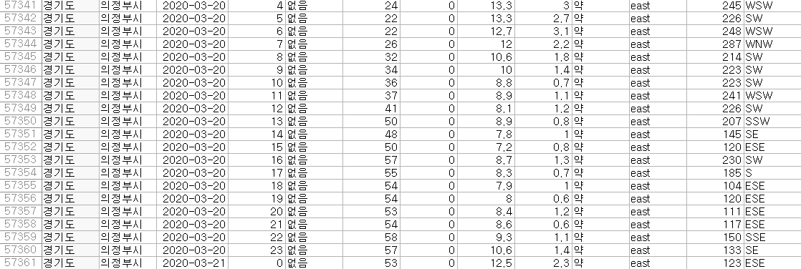
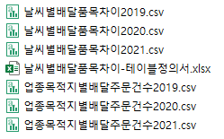
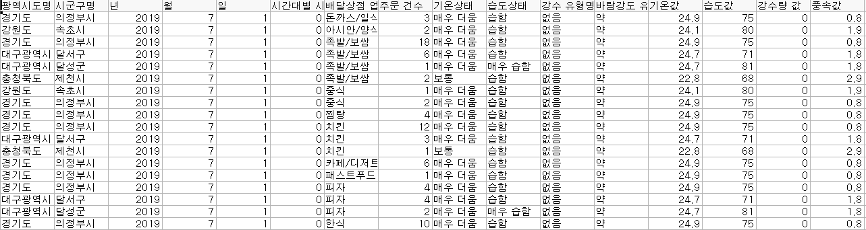
04
K-Digital Training
프로젝트 수행 경과
데이터 수집 , 데이터 정제 및 전처리
1. 결측 데이터 제거
2. 데이터 정제 이상치 제거
- 심부름,배달전문업체,야식,습도값 -1 제거
3. 데이터 전처리
- 기온,습도,강수량,풍속을 유형별로 분류 및 전처리
※ 데이터 출처 : KT 통신 빅데이터 플랫폼

Slide 11
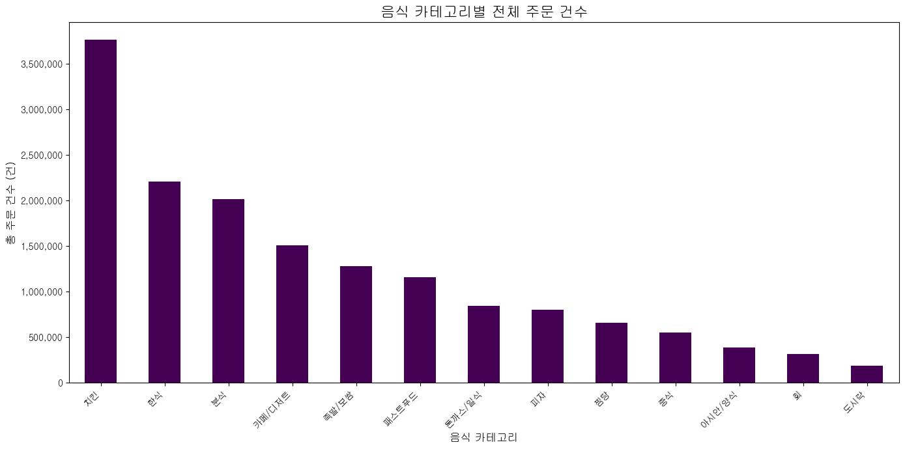
04
K-Digital Training
프로젝트 수행 경과
데이터 탐색 및 분석
총 주문 건수 분석 결과
치킨, 한식, 분식은 모든 날씨 조건에서 상위권을 유지하였고, 아시안/양식, 회, 도시락은 항상 하위권에 머물렀습니다.
날씨에 따른 순위 변화가 거의 없어, 날씨 변수에 의한 변별력이 낮은 것으로 나타났습니다.
나이브베지안 : 성능이 10% 미만
랜덤포레스트 : 성능이 15.4% 이상
치킨,한식,분식은 날씨 상관없이
상위권에 분포

Slide 12
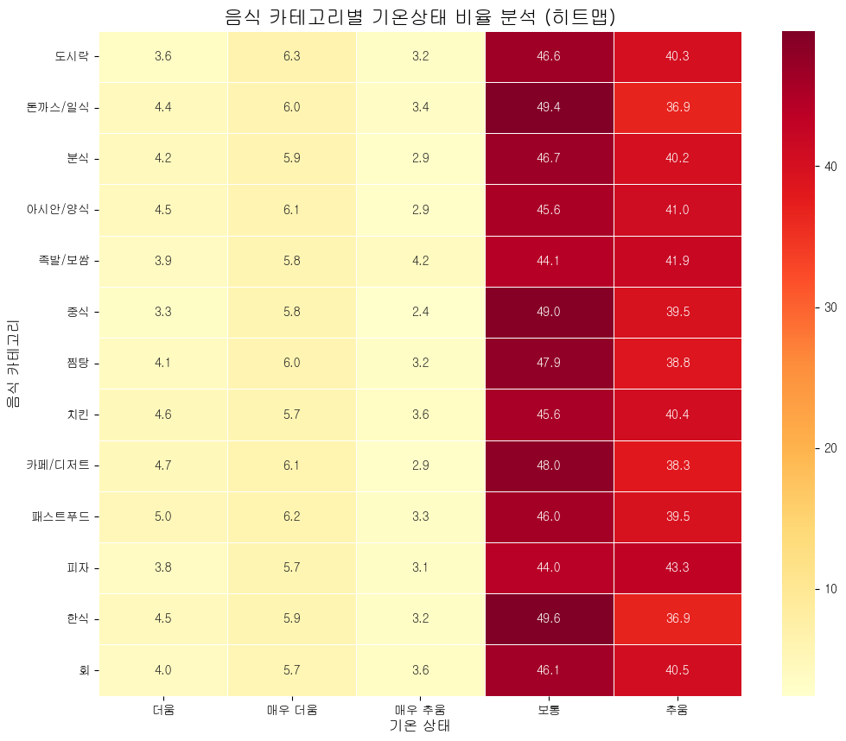
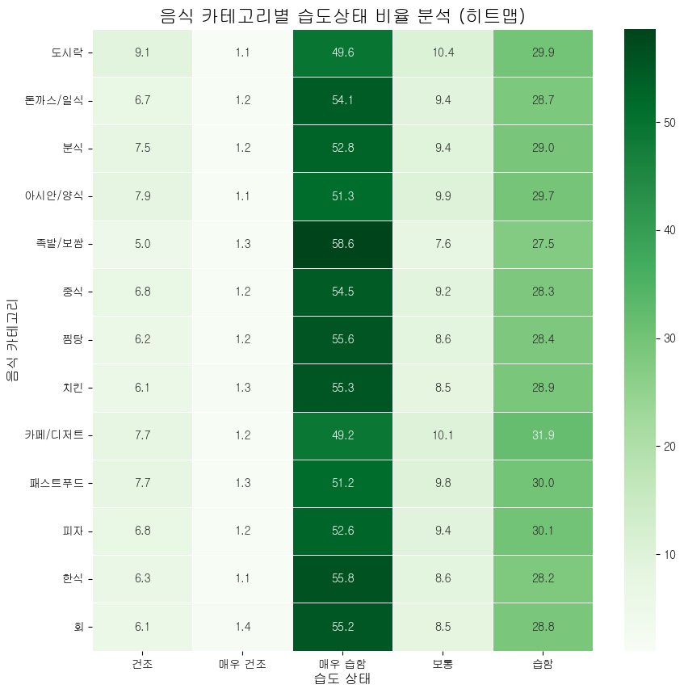
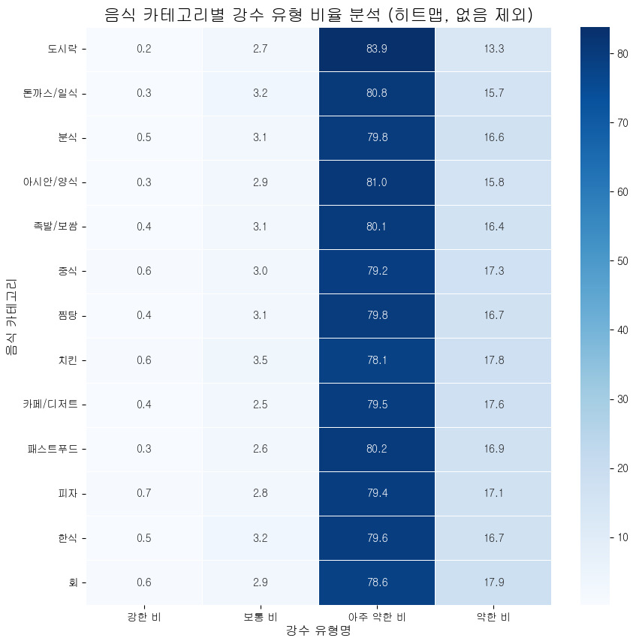
04
K-Digital Training
프로젝트 수행 경과
데이터 탐색 및 분석
다양한 음식 추천을 제공하기 위해 랜덤 포레스트 회귀 모델을 활용하였습니다. 기온, 습도, 강수 유형에 따라 음식 카테고리별 주문 건수를 백분율로 환산한 후, 현재 날씨 조건에 해당하는 비율 값을 합산하여 가장 높은 상위 3개의 카테고리를 추천하도록 하였습니다.

Slide 13
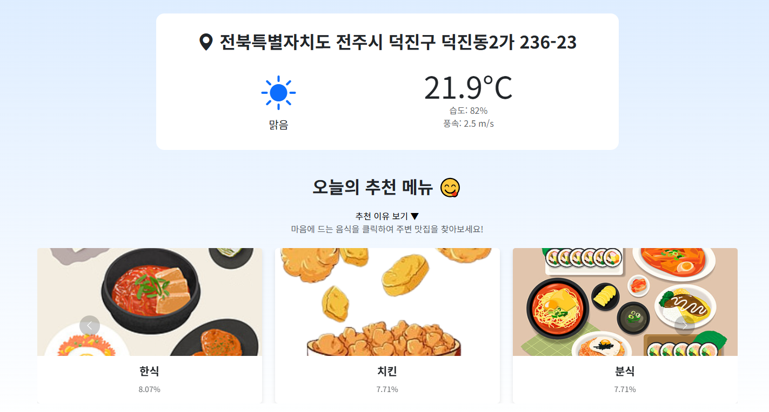
04
K-Digital Training
프로젝트 수행 경과
위치 정보 처리 과정
1.초기 접근 (IP기반)
IP 기반 위치 정보는 광범위한 지역만 식별되어, 분석에 필요한 세부 위치 정보를 제공하지 못하였습니다.
2.개선 시도(GPS 기반)
정확도를 높이기 위해 Geolocation API를 활용한 GPS 기반 위치 정보를 도입하였습니다.
3.현실적 문제
GPS 정보 또한 환경에 따라 정확도가 보장되지 않아, 실시간 정밀 분석에는 한계가 존재하였습니다.

Slide 14
04
K-Digital Training
프로젝트 수행 경과
날씨 정보와 추천 메뉴 구현
날씨 정보 :
1.공공데이터 포털(기상청 API)초
단기예보를 활용하여, 현재 위치의
실시간 날씨 데이터를 수집하였습
니다.
추천 메뉴 :
1. 예측 결과를 비율이 높은 순서대로
캐러셀로 시각화 / 카드 클릭 시 현재 위치에 기반한 음식점과 지도를 함께 제공
2. ‘추천 이유 보기’ 클릭 시, 현재 위치
와 날씨 기반 배달 데이터 히트
맵 표시

Slide 15
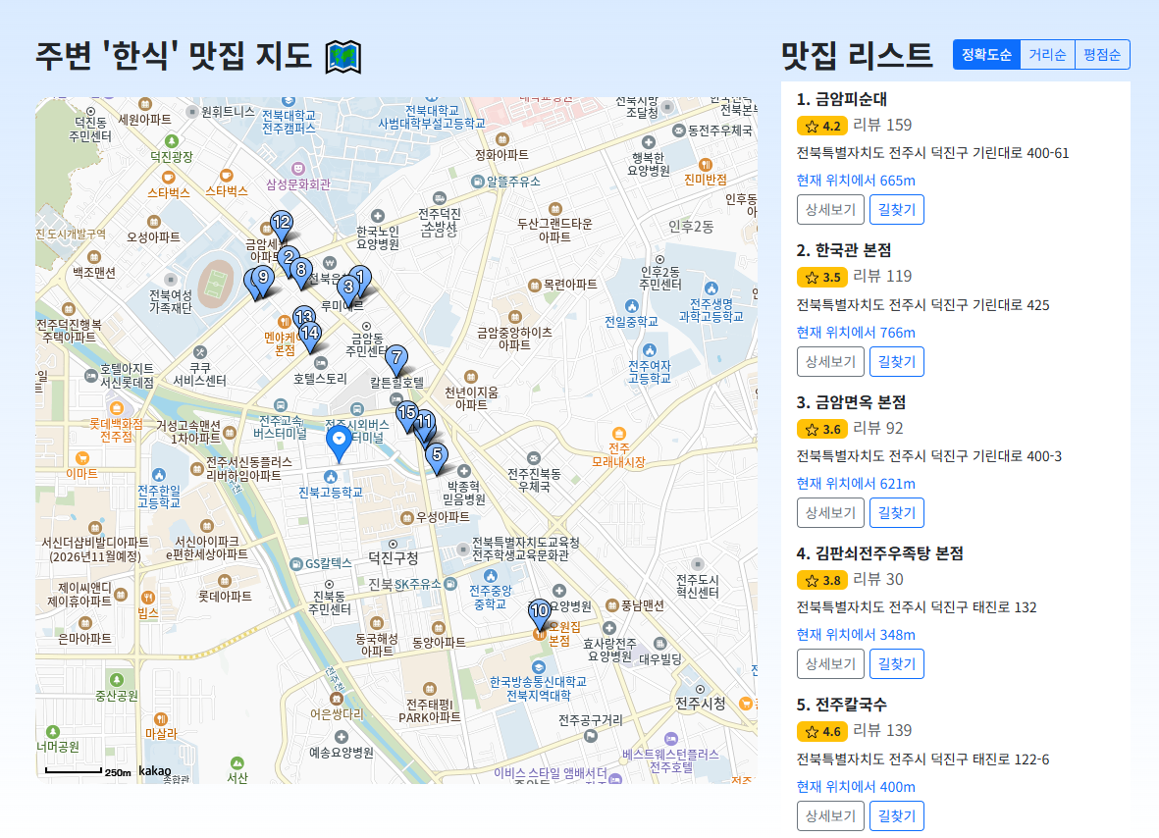
04
K-Digital Training
프로젝트 수행 경과
지도와 리스트 구현
1.지도(카카오 API)
카카오 맵을 가져온 후 음식점 리스트를 불러
온 뒤 마커로 시각화 하였습니다.
2.음식점 리스트
정확도,거리,평점순 정렬할 수 있으며
별점,리뷰는 크롤링을 통해 제공됩니다. 상세보기(음식점 페이지 링크)와 길 찾기(카카
오 맵 링크) 기능을 함께 구현하였습니다.
3.문제점
카카오 API를 이용해 음식점 리스트를 불러오
는 과정에서 처리 시간이 오래 걸리는 단점이
발견되었습니다.

Slide 16
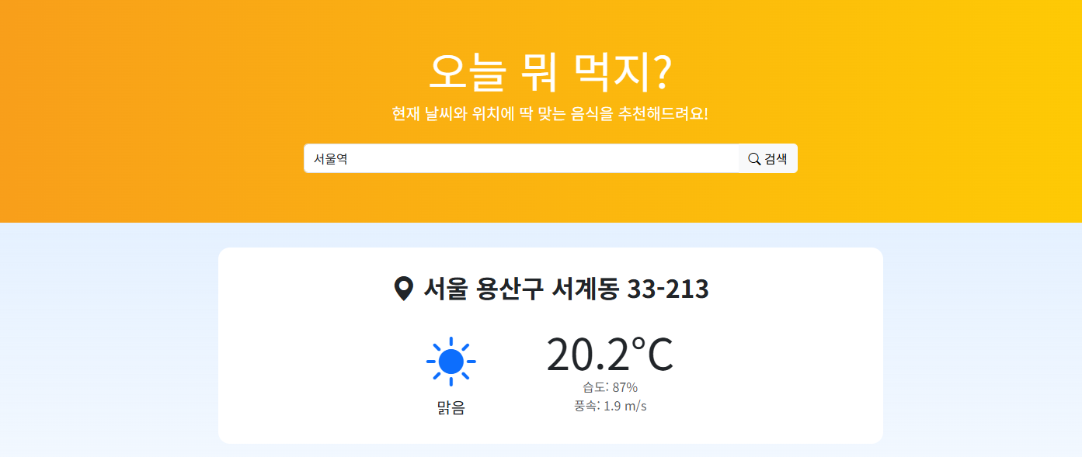
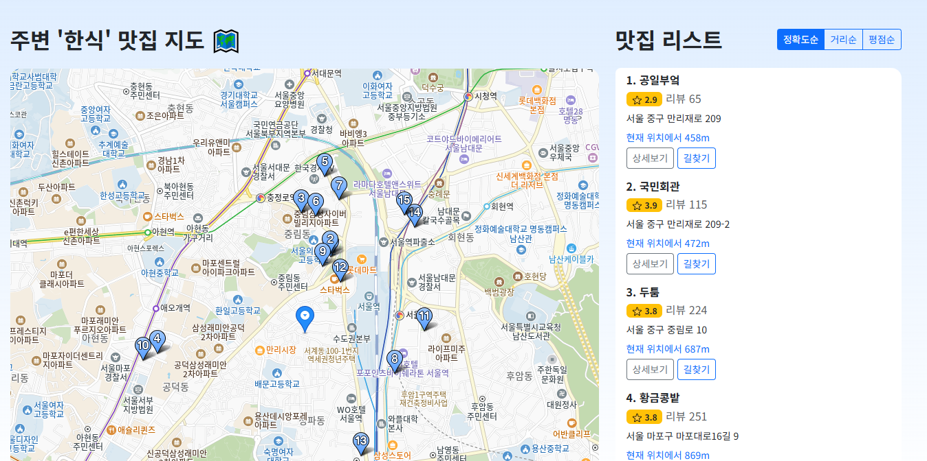
04
K-Digital Training
프로젝트 수행 경과
개선 방안
개선 방안 :
1.위치 정보 입력 기능
키워드 입력 기능 / 사용자가 위치정보를 입력 받아 위치를 설정할 수 있도록 기능을 추가 하
였습니다
2.마커 이동 기능
지도 위의 마커를 사용자가 직접 이동시켜 보다
정밀한 위치 설정이 가능하도록 개선 하였습니다.
3.음식점 리스트 캐싱
Local storage를 활용하여 음식점 데이터를
브라우저에 저장, 재요청 시 더 빠르게 불러올 수 있도록 처리 속도를
개선하였습니다.

Slide 17



05
K-Digital Training
자체 평가 의견
프로젝트 결과물에 대한 프로젝트 기획 의도와의 부합 정도 및 실무 활용 가능 정도, 달성도, 완성도 등 훈련생의 자체적인 평가 의견과 느낀 점을 작성한다.
배달 데이터만을 사용해서 모델 평가 결과의 정확도가 20% 넘어가지 않았습니다.
데이터 수집에 어려움이 있어 정확도 향상을 위해 여러 데이터 수집 후 개선이 필요했지만 다양한 방법으로 좀 더 나은 결과물을 도출했습니다
사전에 기획한 결과물 보다 아쉬운 점이 많음
7/10 점
데이터 수집 및 전처리 과정을 통해
실제 데이터를 다루는 경험을 쌓았습니다
조건별 음식 추천 기준을 설계하면서
전반적인 서비스의 흐름을 이해할 수 있었습니다
브라우저 캐시가 아닌 DB를 사용해
사용자 편의성 증대 및 유지보수 향상
위치정보 정확도 개선

